Slide 1
JUEGOS TRADICIONALES

Slide 2
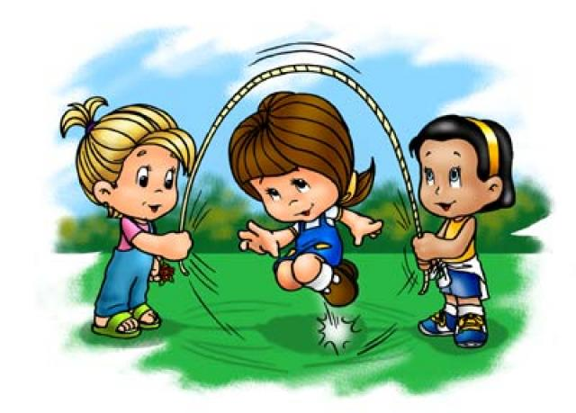
La soga.

Slide 3
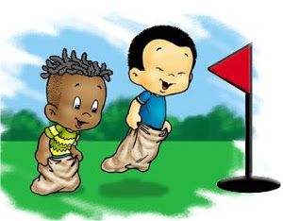
Ensacados

Slide 4
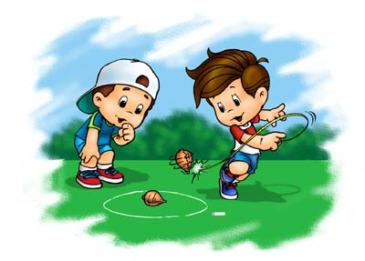
Trompos

Slide 5
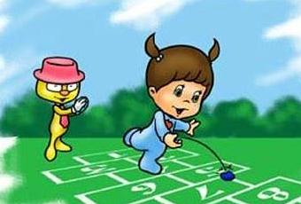
La semana

Slide 6

Ula ula

Slide 7
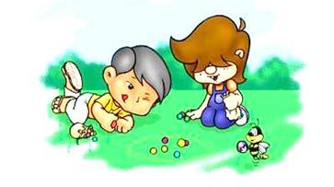
Canicas

Slide 8
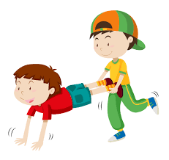
La carretilla

Slide 9
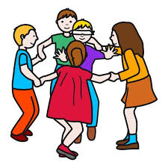
La gallinita ciega

